Slide 1
Электронное портфолио музыкального руководителя

Slide 2
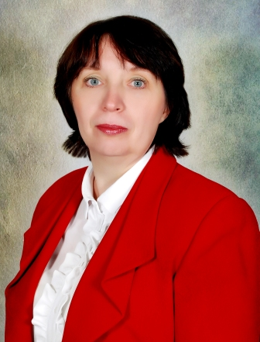
Мартынова
Татьяна Леонидовна
музыкальный руководитель
отделения дошкольного образования
«Детский сад «Теремок»
муниципального автономного
общеобразовательного учреждения
«Образовательный комплекс «Лицей №3»
Старооскольского городского округа
Белгородской области

Slide 3
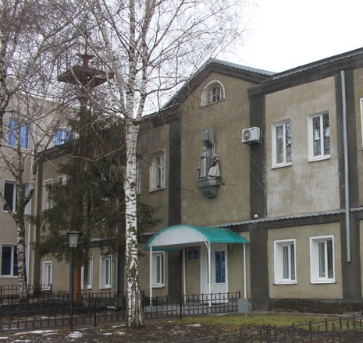
Образование:
Губкинское музыкальное училище по специальности : преподаватель ДМШ по классу фортепиано, 1988 год
квалификационная категория – высшая
педагогический стаж – 30 лет

Slide 4
«Наше призвание – помочь детям войти в мир музыки, понять её законы, приобщиться к её таинствам. Процесс этот бесконечен. Как бесконечна и безгранична вся музыкальная деятельность. Важно его начать. Дать ребёнку почувствовать, что волшебный мир музыки может принести ему радость, стать понятным и близким». С.И.Мерзлякова

Slide 5
Тема опыта:
«Развитие музыкальных способностей дошкольников посредством
информационно-коммуникационных технологий»

Slide 6
Обобщение и распространение опыта
Год | Тема выступления | Мероприятие
2015 | выступление с докладом «Патриотическая песня как средство нравственного воспитания дошкольников» | в рамках работы секции «Нравственно-патриотическое воспитание в сфере образования» V муниципальной научно-практической конференции «Приосколье и Великая Победа»
2015 | представление интерактивных пособий для детей дошкольного возраста: «Загадки из нотной тетрадки», «Комплексы пальчиковой гимнастики» | муниципальная ярмарка «Социально-педагогические инновации-2015»
2015 | выступление с докладом «Использование инновационных технологий в системе музыкального развития дошкольников» | мастер-класс в рамках работы ММО музыкальных руководителей ДОО Старооскольского городского округа «Организация музыкально-художественной деятельности в ДОО в соответствии с ФГОС ДО»
2016 | совместная деятельность с детьми старшего дошкольного возраста по темам: «Спички детям не игрушка» (пожарная безопасность), «Суперагенты» (дорожная безопасность) | мастер-класс в рамках работы ММО музыкальных руководителей ДОО Старооскольского городского округа «Формирование основ ОБЖ у детей старшего дошкольного возраста средствами художественно-эстетического развития в системе взаимодействия ДОУ с социальными партнерами в свете реализации ФГОС ДО»
2016 | выступление с докладом «Дошкольникам о войне: вчера, сегодня, завтра...» | в рамках работы секции «Нравственно-патриотическое воспитание в сфере образования» VI муниципальной научно-практической конференции «Приосколье и Великая Победа»

Slide 7
Год | Тема выступления | Мероприятие
2017 | «День народного единства» | открытое тематическое мероприятие в рамках работы ММО музыкальных руководителей ДОО Старооскольского городского округа «Формирование основ патриотического воспитания у детей старшего дошкольного возраста посредством художественно-эстетического развития в системе взаимодействия с социальными партнерами в свете реализации ФГОС ДО»
2017 | выступление с докладом «Художественно-эстетического развитие детей старшего дошкольного возраста как средство формирование основ патриотического воспитания в системе взаимодействия с социальными партнерами» | в рамках работы ММО музыкальных руководителей ДОО Старооскольского городского округа «Формирование основ патриотического воспитания у детей старшего дошкольного возраста посредством художественно-эстетического развития в системе взаимодействия с социальными партнерами в свете реализации ФГОС ДО»
2017 | выступление с докладом «Ратные подвиги наших прадедов» | в рамках работы секции «Нравственно-патриотическое воспитание в сфере образования» VII муниципальной научно-практической конференции «Приосколье и Великая Победа»
2018 | «Знакомим дошкольников с персонажами симфонической сказки С.Прокофьева «Петя и волк» | представление инновационного продукта мультимедийной презентации в рамках муниципального конкурса «Оскольское образование»
2018 | выступление с докладом «Социальное партнерство как средство воспитания маленьких патриотов большой страны» | в рамках работы секции «Нравственно-патриотическое воспитание в сфере образования» VIII муниципальной научно-практической конференции «Приосколье и Великая Победа»

Slide 8
Использование информационных технологий в работе
Создание мультимедийных презентаций для повышения эффективности образовательной деятельности
Оформление материалов по различным направлениям деятельности, с использованием программ Microsoft Office, в том числе при разработке планов, конспектов, сценариев, консультаций для участников образовательных отношений
Создание на сайте ДОУ электронной картотеки «Сценарии праздников, досугов, развлечений»
Изучение педагогического опыта коллег
Работа с музыкальным материалом в программе NERO
Размещение собственных методических разработок, публикаций, материалов в сети Интернет. Участие в интернет-сообществе www.maaam.ru

Slide 9
Список используемых Интернет-ресурсов
№ п/п | Название сайта | Адрес
1. | «Все для детского сада» | www.ivalex.vistcom.ru
2. | Портал Солнышко | http://www.solnet.ee/contests/index.php
3. | «Воспитание детей дошкольного возраста» | http://doshvozrast.ru/rabrod/rabrod.htm
4. | «Мультимедиа для дошколят» | http://lutiksol.narod2.ru/
5. | Социальная образовательная сеть | www.maaam.ru
6. | Педагогический интернет-портал «О детстве» | www.o-detstve.ru
7. | «Всё для воспитателей и родителей» | www.ivalex.vistcom.ru
8. | Конспекты занятий в детском саду | http://konspekt.vscolu.ru/
9. | Твой ребенок | http://www.tvoyrebenok.ru/index.shtml

Slide 10
Повышение квалификации
Год | Тема программы | Кем и когда выдан | Документ
2014 | «Совершенствование методики музыкального образования в ДОУ» | МБОУ ДПО (ПК) «СОГИУУ» 31 марта 2014 год | Свидетельство о повышении квалификации, регистрационный № 477
2016 | «Специфика преподавания хореографического искусства дошкольникам»» | ОГАОУ ДПО «БелИРО» 05 ноября 2016 год | Удостоверение о повышении квалификации, регистрационный номер 7820
2017 | «Музыкальное образование дошкольников в условиях реализации ФГОС ДО» | МБУ ДПО «СОИРО» 10 мая 2017 год | Удостоверение о повышении квалификации, регистрационный номер 814
2018 | «Оказание первой помощи» | ЧОУ ВО «Институт управления» 09 июня 2018 | Удостоверение о повышении квалификации, регистрационный номер 1005

Slide 11
Участие в инновационной деятельности

Slide 12
Участие в разработке и реализации проектов
Год | Название проекта | Уровень
2014 | Слушание классической музыки | ДОУ
2016 | «Танец, как средство эстетического развития детей»(«Танцевальная палитра») | Региональный
2017 | «Сопровождение музыкально одарённых детей в условиях образовательного комплекса» | ДОУ

Slide 13
Информация о поощрениях
Год | Вид поощрения | Награждающий орган | Причина поощрения
2014 | Почётная грамота | Управление образования Старооскольского городского округа | За профессиональное мастерство, инициативу, высокие результаты работы по научно-методическому сопровождению деятельности молодых педагогов
2015 | Благодарственное письмо | Администрация детской музыкальной школы №4 Старооскольского городского округа | За многолетнее плодотворное сотрудничество и проведение совместных концертов-лекций
2016 | Благодарность | Руководство МАОУ «ОК «Лицей №3» Старооскольского городского округа | За работу в составе жюри межсетевого конкурса вокального исполнения на иностранном языке
2017 | Грамота | Белгородское региональное отделение общероссийской общественной организации Российский Красный крест | За активное участие в номинации «Лучший видеоклип» в областном конкурсе в ходе мероприятий по борьбе с туберкулезом
2018 | Диплом | Управление образования Старооскольского городского округа | Лауреат муниципального конкурса инновационных продуктов «Оскольское образование»

Slide 14
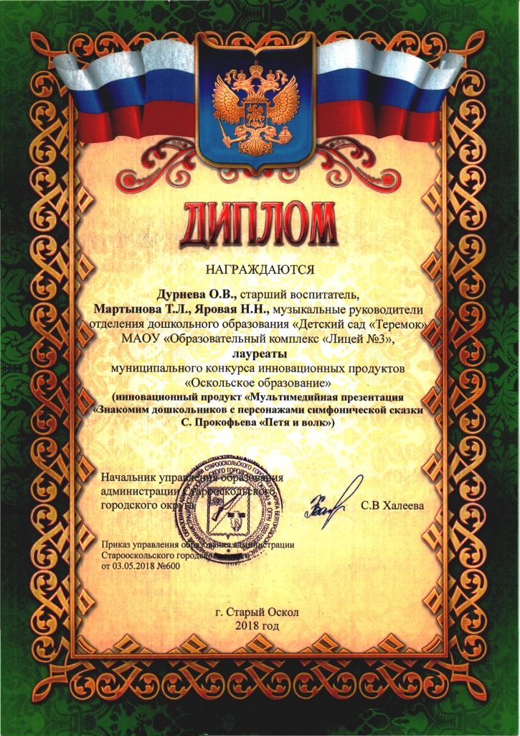
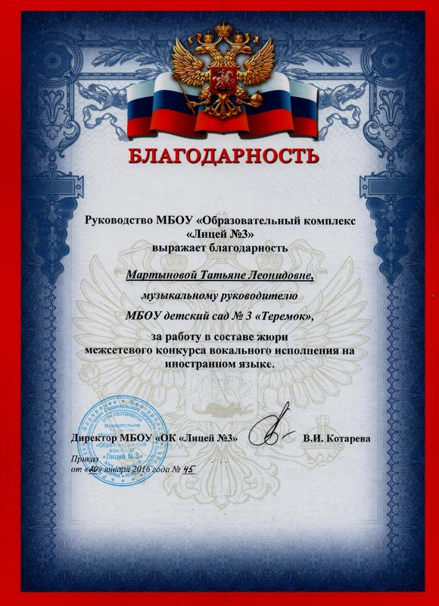
Мои достижения

Slide 15
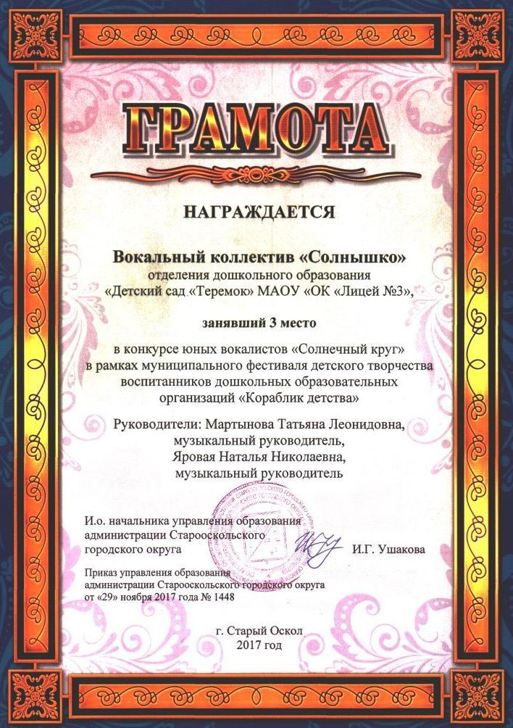
Достижения воспитанников

Slide 16
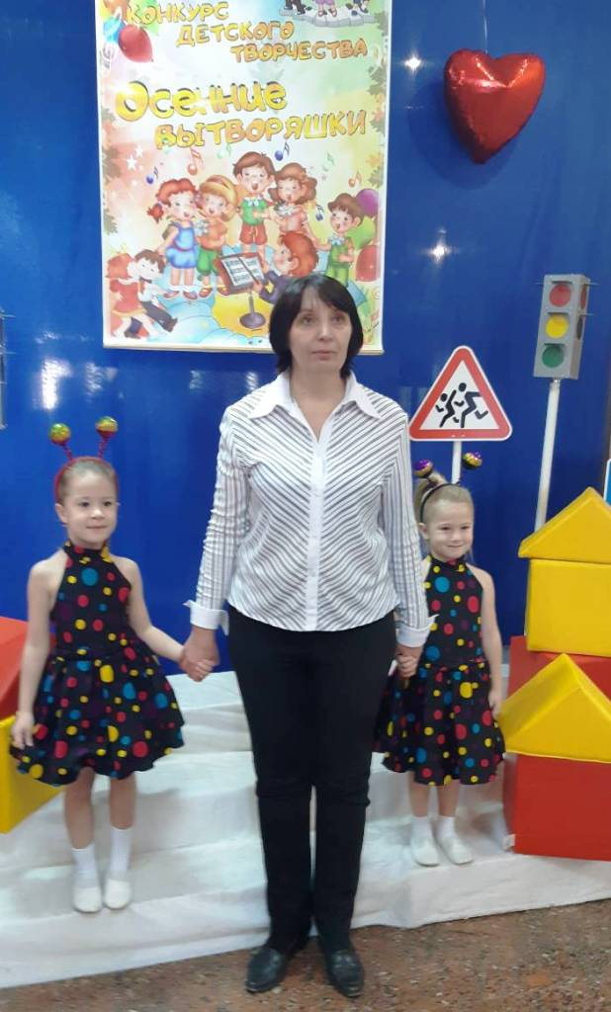
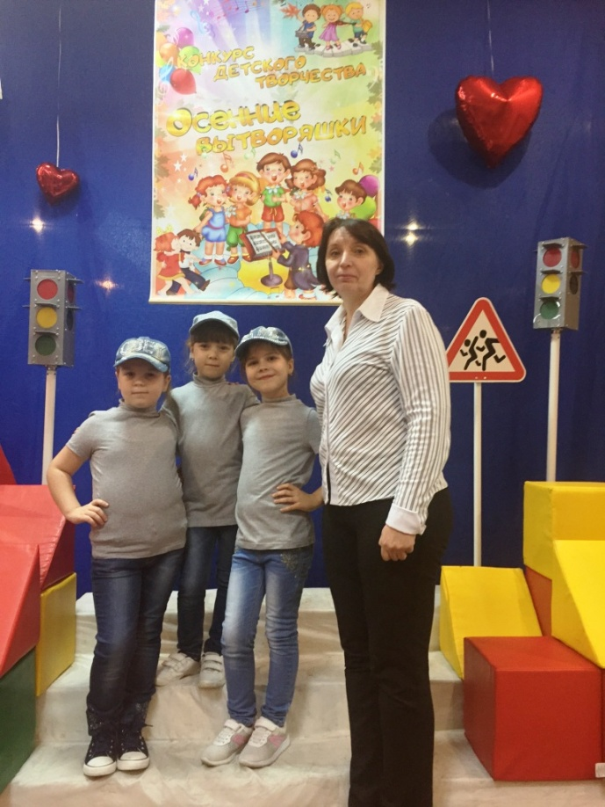
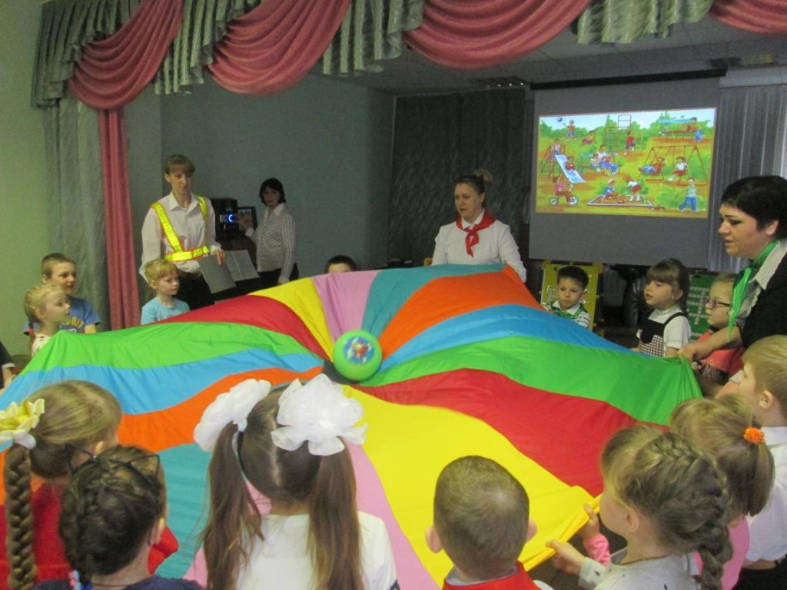
Здравствуйте! Давайте познакомимся! На работе у меня всегда прекрасное солнечное настроение!

Slide 17
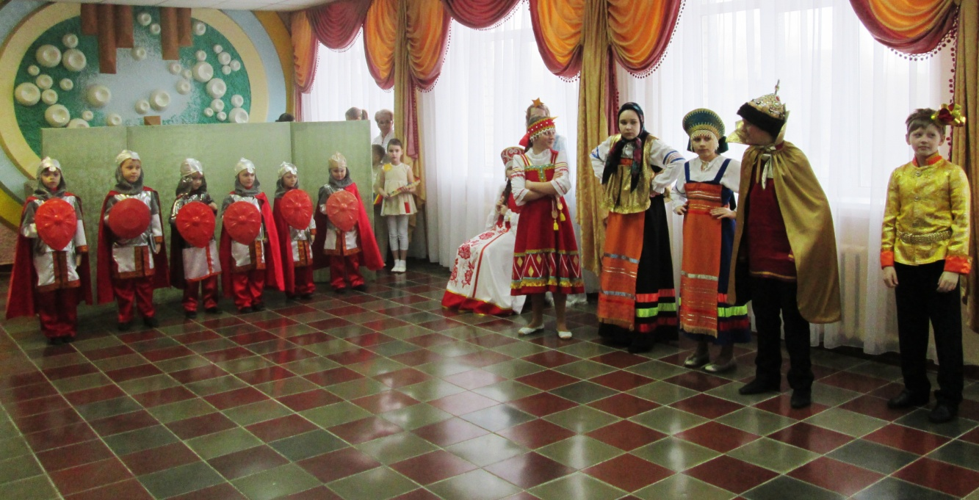
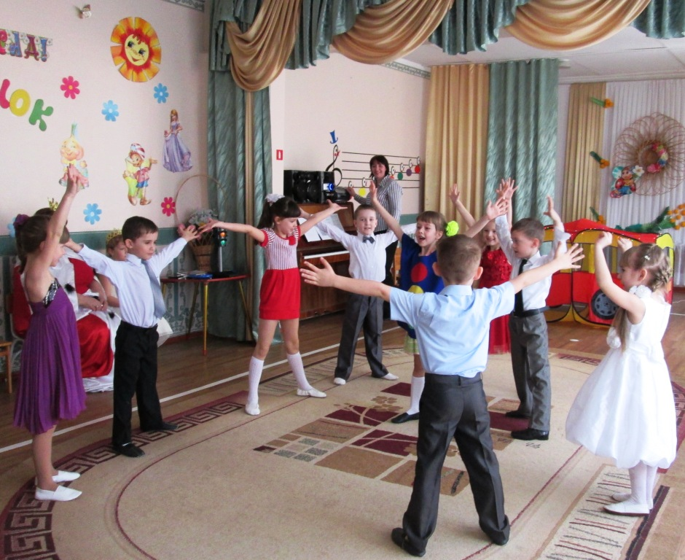
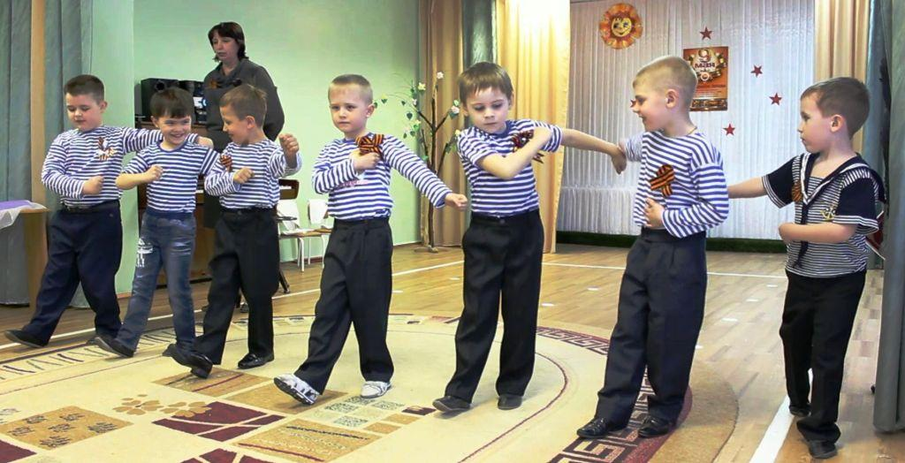
Воспитывать в них
чувство любви к Родине
Моя работа - дарить радость детям

Slide 18
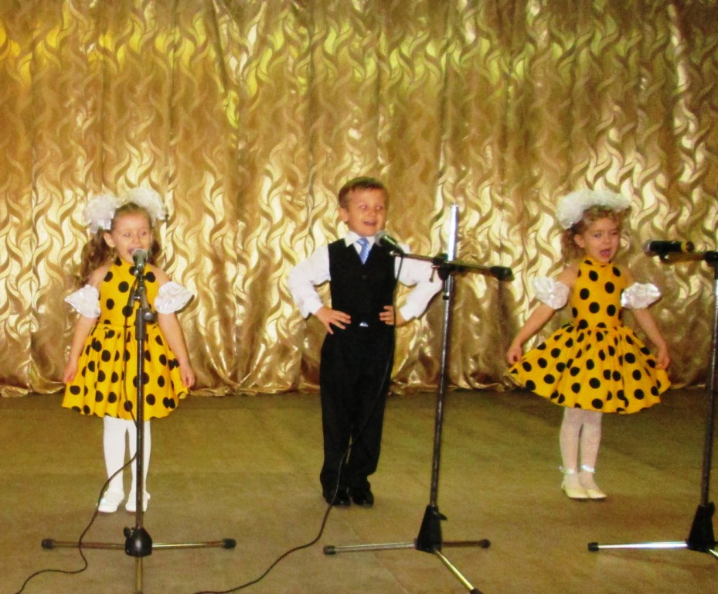
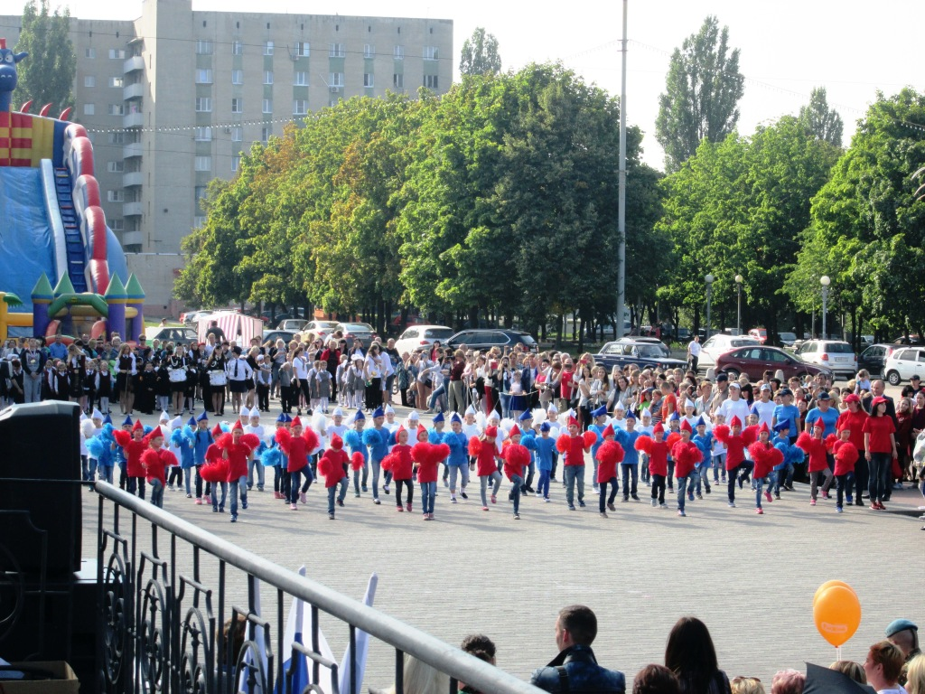
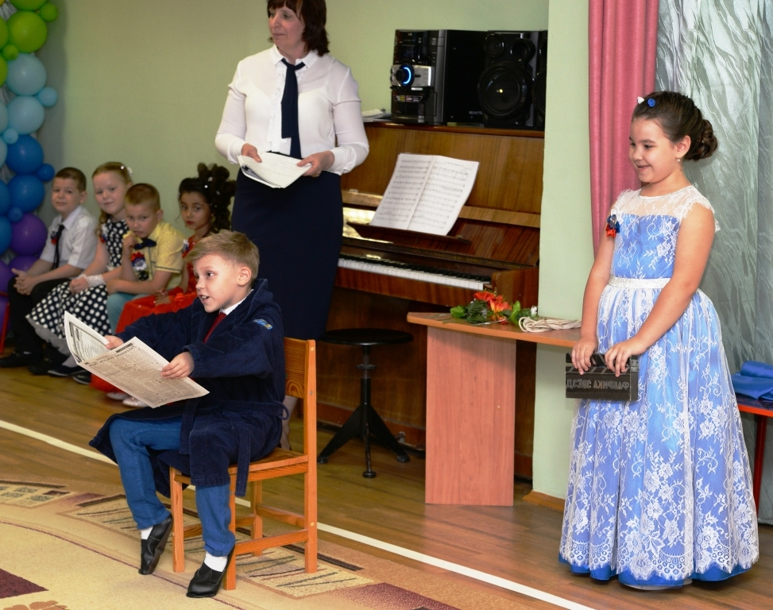
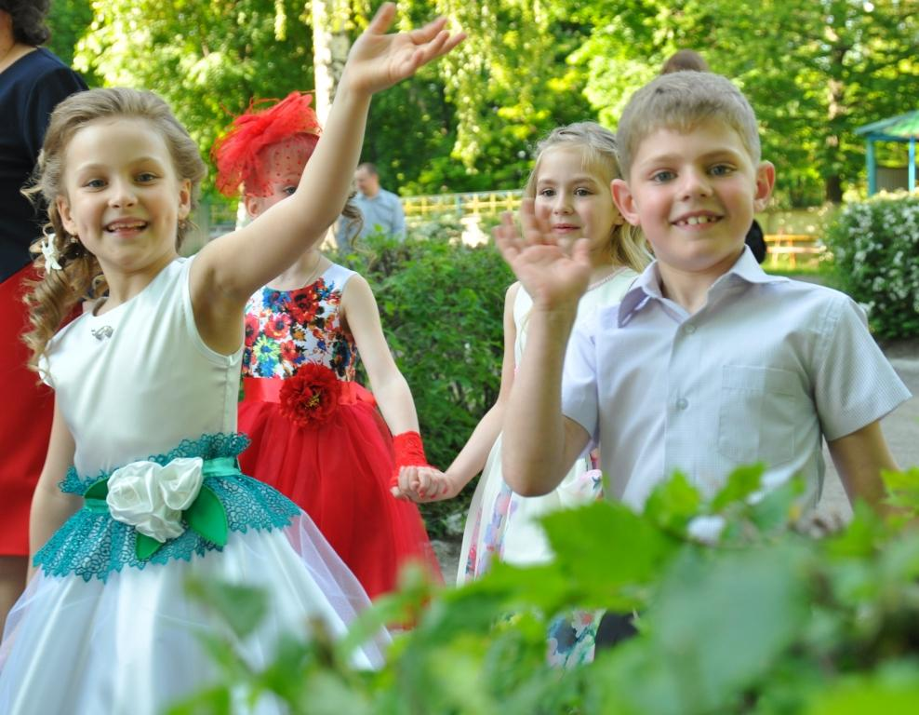
И радоваться жизни
Учить их петь, танцевать

Slide 19
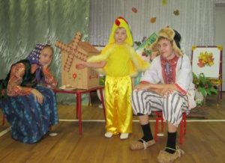
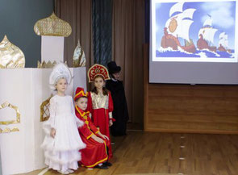
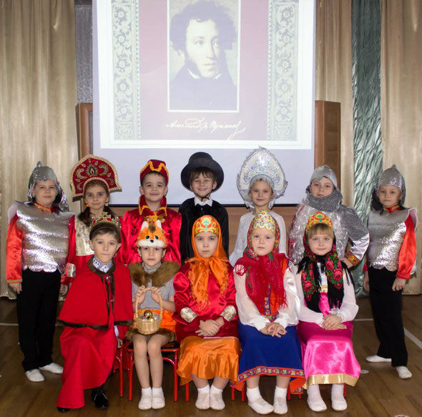
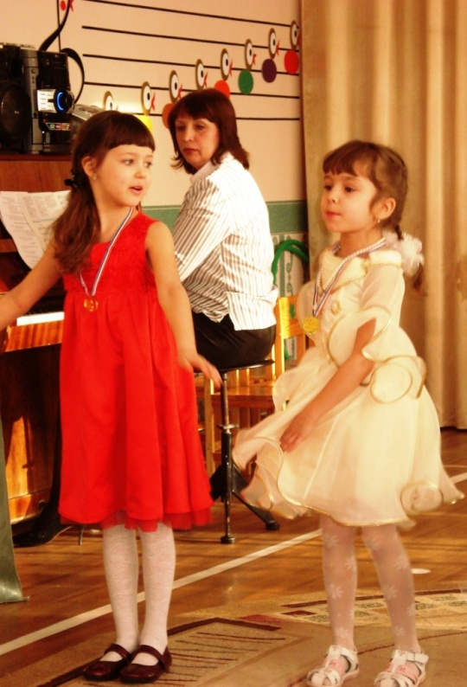
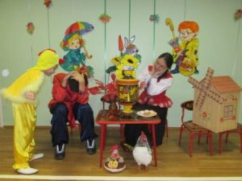
Быть может, на первый взгляд, моя работа не видна,
Но верю, что делает детей счастливее.

Slide 20
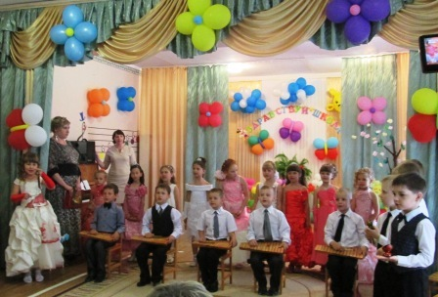
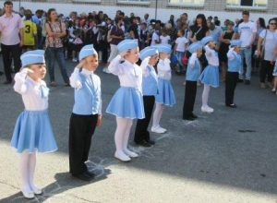
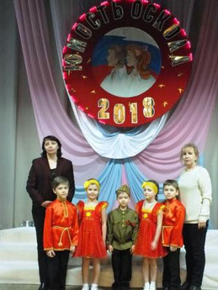
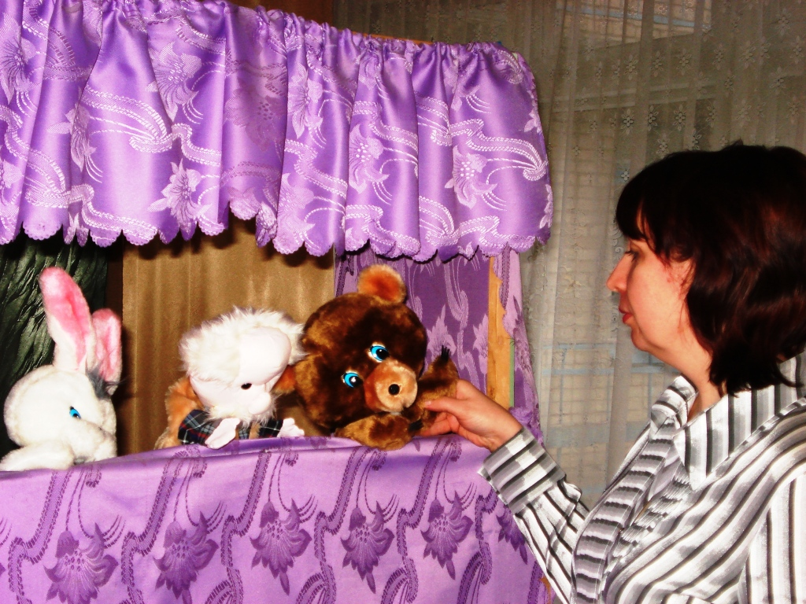
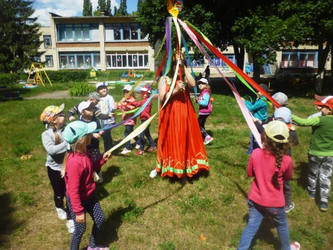
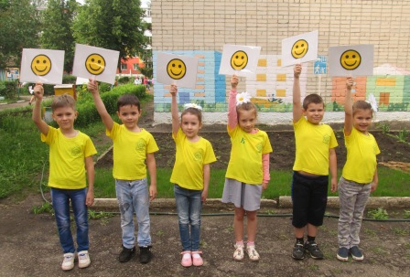

Slide 21
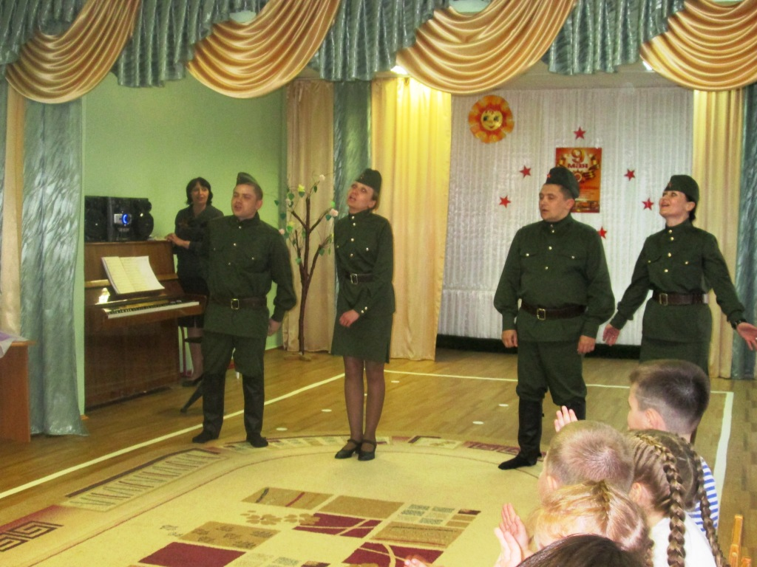
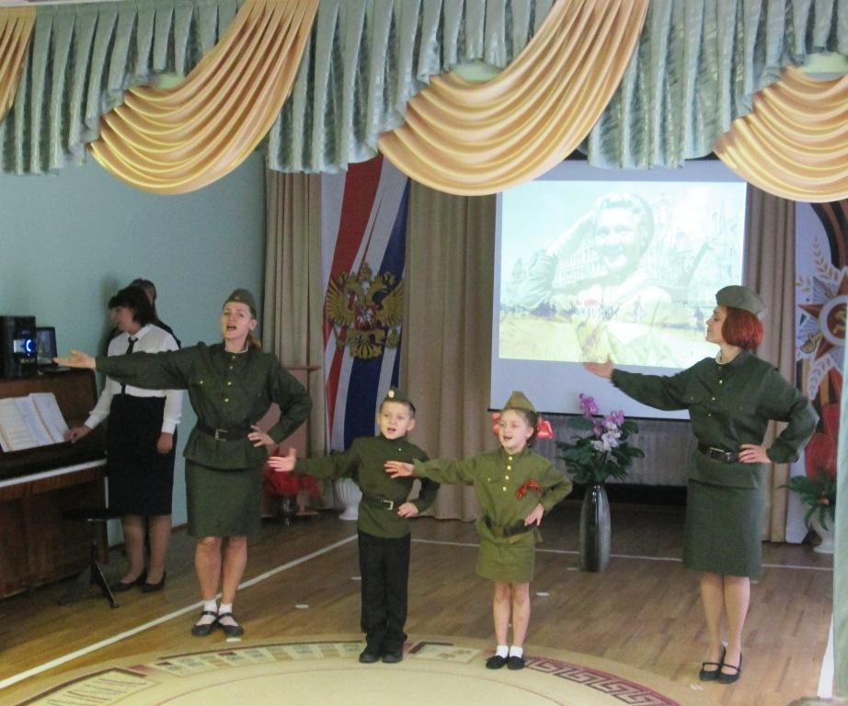
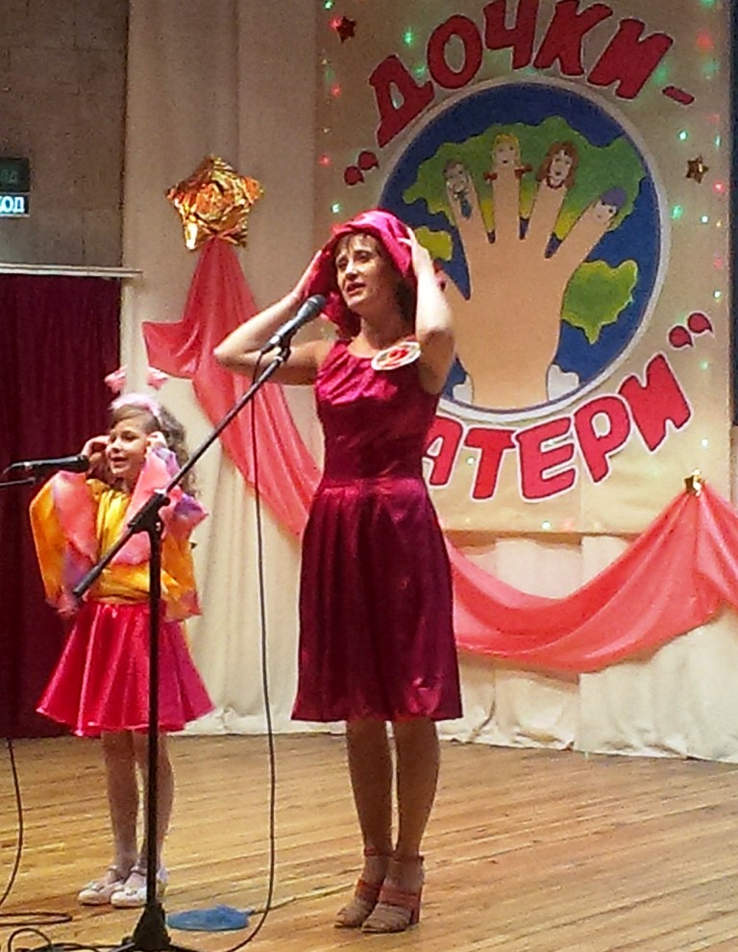
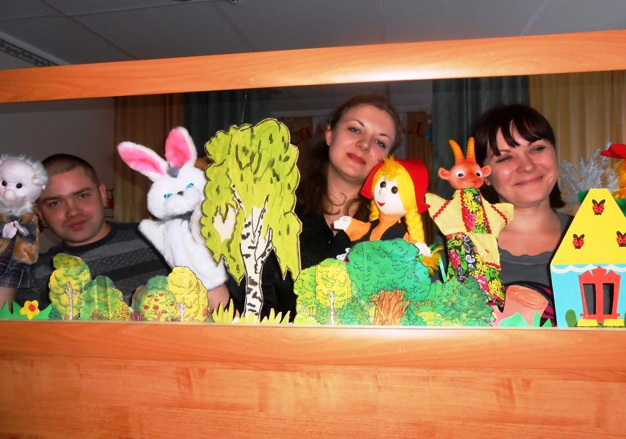
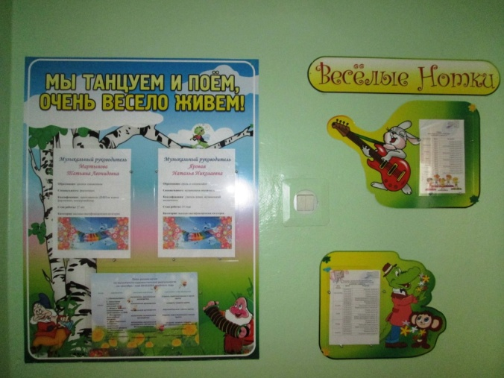
Работа с родителями:
- информационные стенды - папки-передвижки - тематические выставки - памятки - буклеты - родительские собрания - совместные праздники - консультации: «Учим ребёнка слушать музыку», «Внешний вид ребёнка на музыкальном занятии», «Как слушать музыку с ребёнком», «Особенности детского пения», «Музыкальное воспитание в оздоровлении дошкольников; «Использование ИКТ в музыкальном развитии дошкольников»

Slide 22
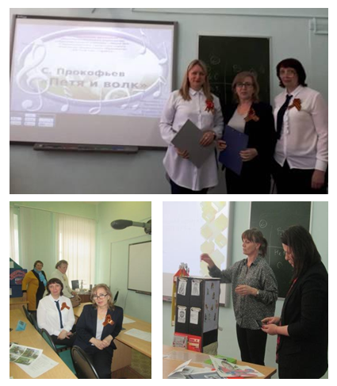
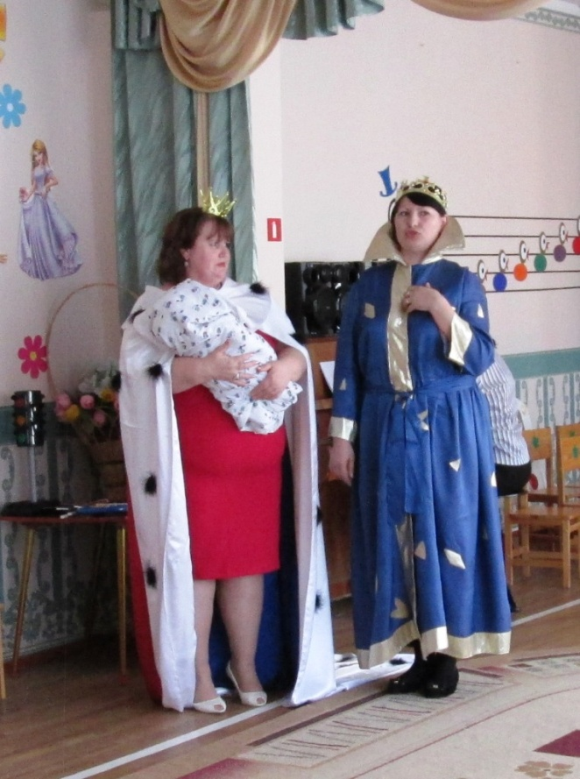
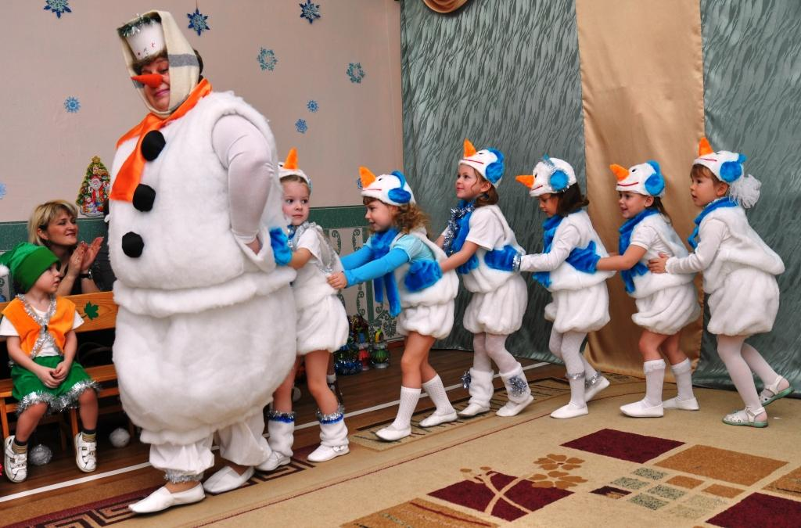
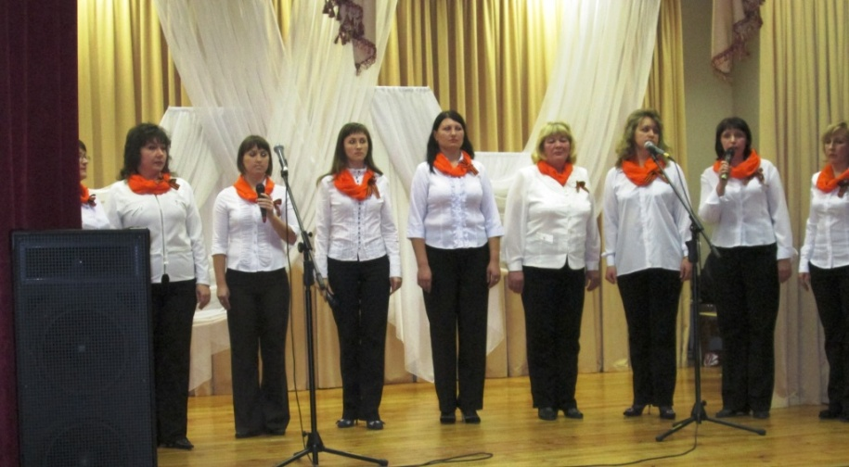
Работа с педагогами:
Моя работа – увидеть
в каждом педагоге «артиста»
- педагогические советы - консультации - мастер-классы - творческие группы - практические семинары - праздники и развлечения

Slide 23
СПАСИБО ЗА ВНИМАНИЕ!

